Slide 1
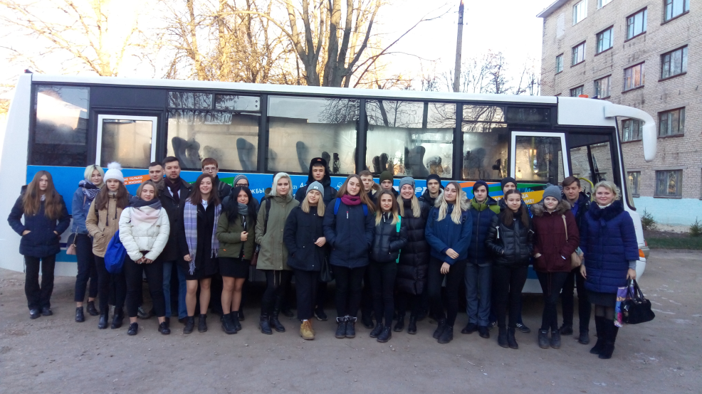
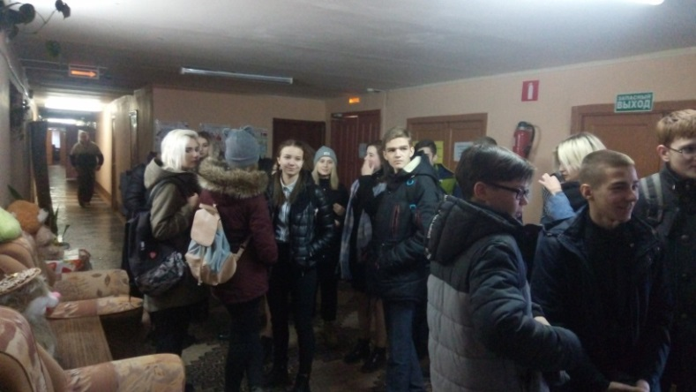
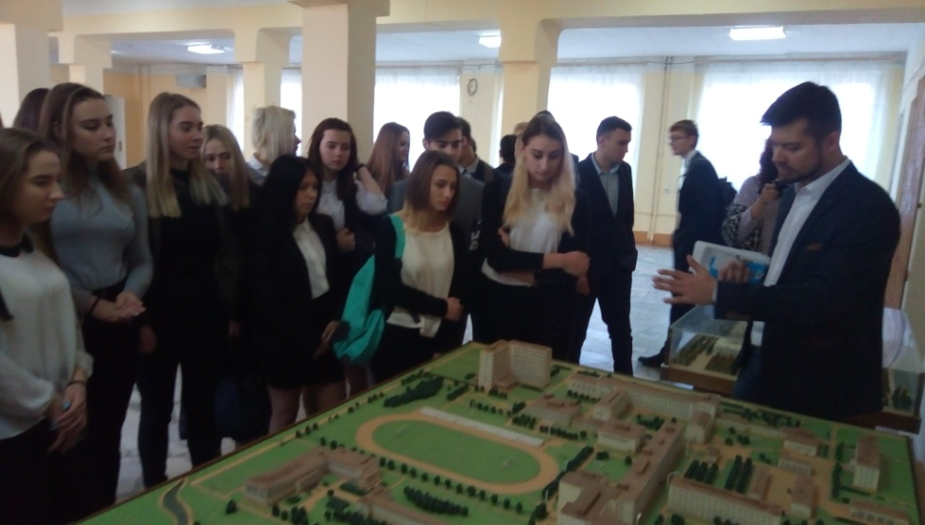
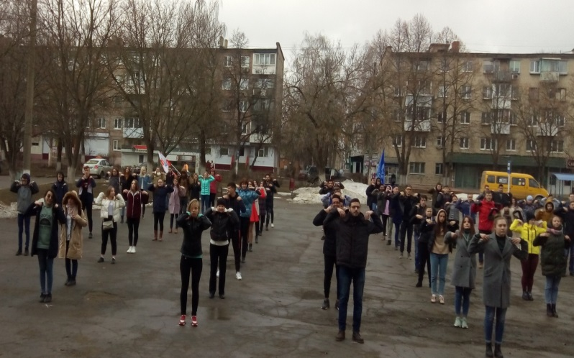
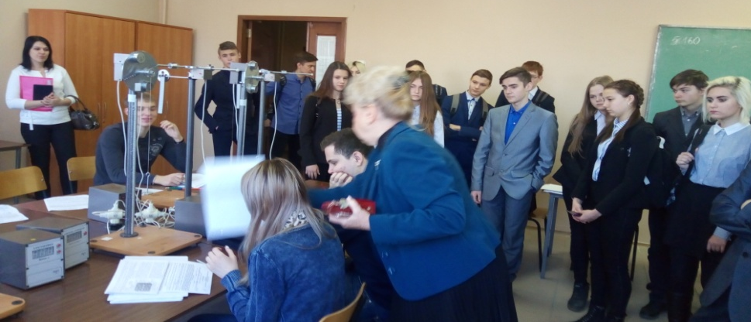
Экскурсии в Новомосковский институт РХТУ им. Д.И. Менделеева
МБОУ «Лицей»
Лицеисты неоднократно посещали НИ РГХТУ, работали в современных лабораториях института на новейшем оборудовании, побывали в современном и комфортабельном общежитие, оборудованном специально для щекинских студентов силами компании ОХК «Щекиноазот», приняли участие в праздновании «Дня студентов» и «Дне здоровья».

Slide 2
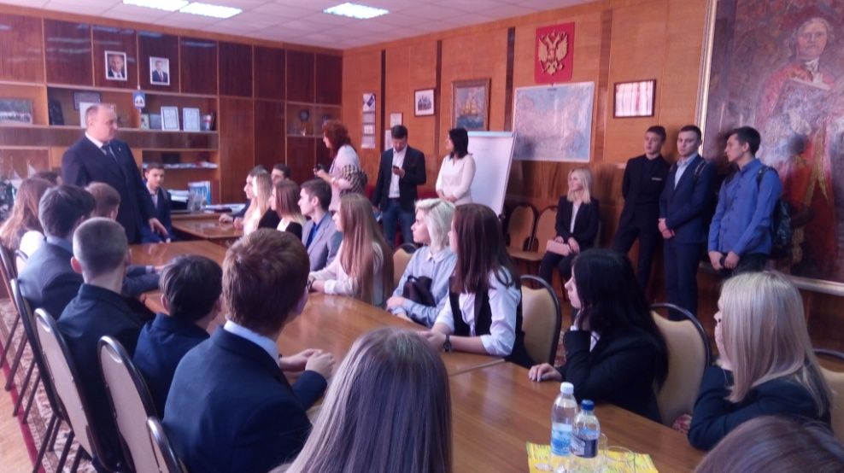
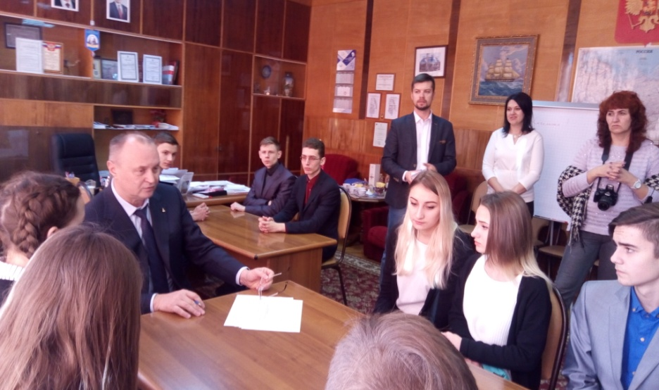
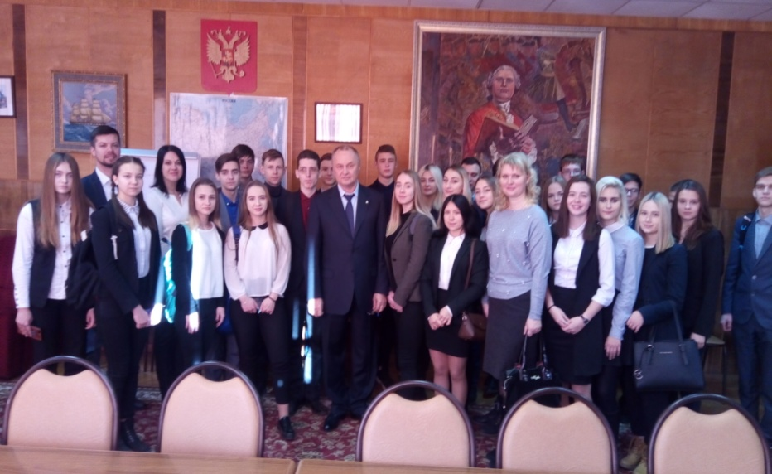
Встреча лицеистов с директором НИ РХТУ им. Д.И. Менделеева Первухиным В.Л.
МБОУ «Лицей»
В Новомосковском институте РХТУ им. Д.И. Менделеева созданы необходимые условия для эффективного обучения, отдыха и оздоровления студентов очной и заочной формы обучения. Занятия со студентами проводят высококвалифицированные преподаватели. Каждый студент может принять участие в международных и Всероссийских научных конференциях, олимпиадах, слетах студентов, образовательных форумах.

Slide 3
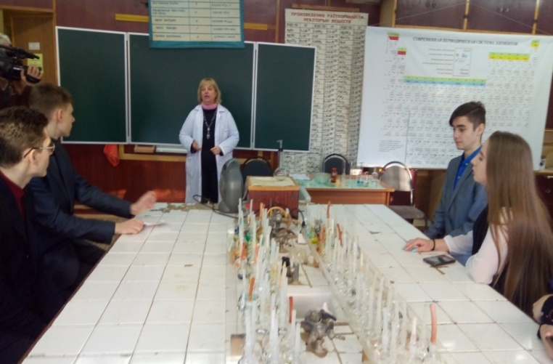
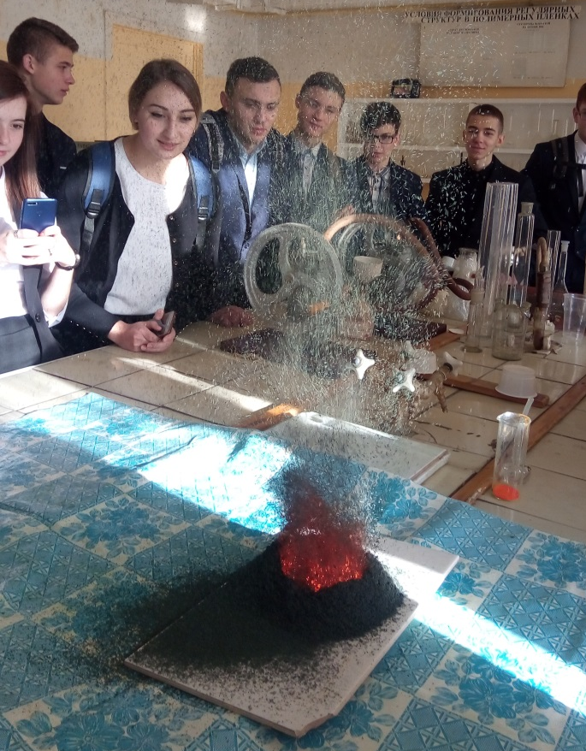
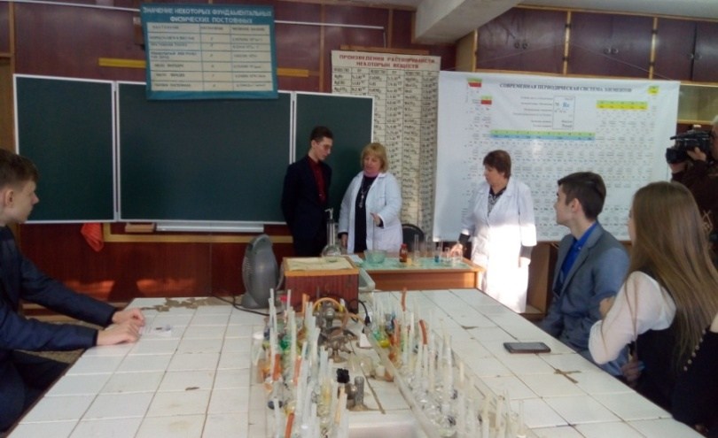
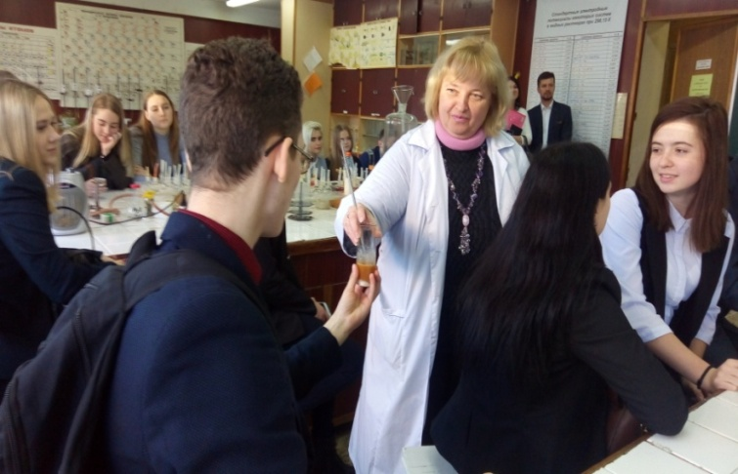
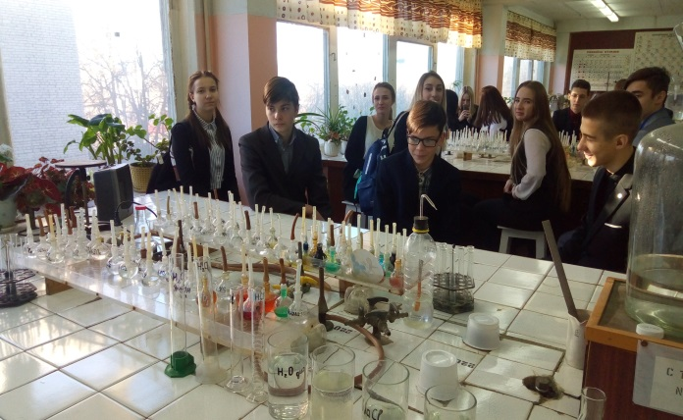
Лабораторные занятия в НИ РХТУ им. Д.И. Менделеева
МБОУ «Лицей»
Лабораторные занятия с лицеистами проводит преподаватель НИ РХТУ им. Д.И. Менделеева Иваненко Ольга Ивановна.

